Slide 1
Scope
5 pipettes
1,020,000 cycles
392.3% life
Status: Finish x5
P1KH 96-Channel P1000H
老化测试分析报告
Lifetime / Aging Test Report
Pressure Excluded | 2026-06-03 | SZ ENG
Final conclusion is conditional until key non-pressure abnormal items are closed.
Opentrons 2026 - P1000H Lifetime / Aging Test | 1/8

Slide 2
Contents / 目录
Opentrons
1
1. 测试范围与数据口径
2
2. 总体老化结果
3
3. CV 峰值与通道风险
4
4. 每台移液器分析
5
5. 风险排序
6
6. 最终结论与建议
Opentrons 2026 - P1000H Lifetime / Aging Test | 2/8

Slide 3
1. 测试范围与数据口径
Opentrons
测试范围与数据口径：
• 样本：5 台 P1KH 96-channel P1000H 移液器
• 老化终点：1,020,000 cycles，约 392.3% life，状态均为 Finish
• 分析项：Optical CV、worst-channel CV、LOW %D / fail / note 异常记录
• 排除项：Pressure 测试结果不纳入本次老化结论
• 数据来源：Google Sheet 及其引用链接内的测试数据
判定提醒
完成 aging 不等于无异常通过。最终 acceptance 仍需关闭非 Pressure 异常，并确认 optical / aspiration 判定标准。
样本数
老化终点
Life
状态
5 台
1,020,000 cycles
392.3%
Finish x5
Opentrons 2026 - P1000H Lifetime / Aging Test | 3/8

Slide 4
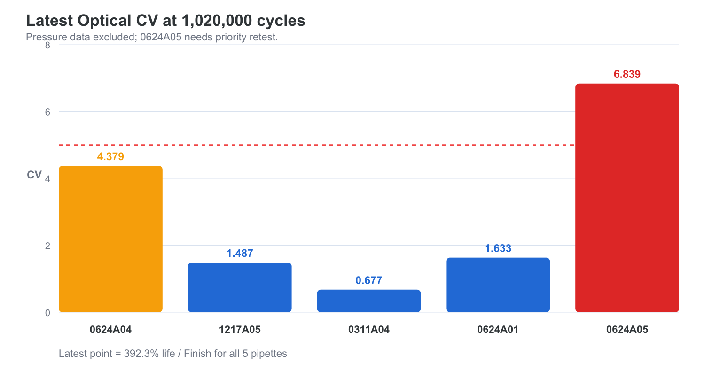
2. 总体老化结果
Opentrons
Opentrons 2026 - P1000H Lifetime / Aging Test | 4/8

Slide 5
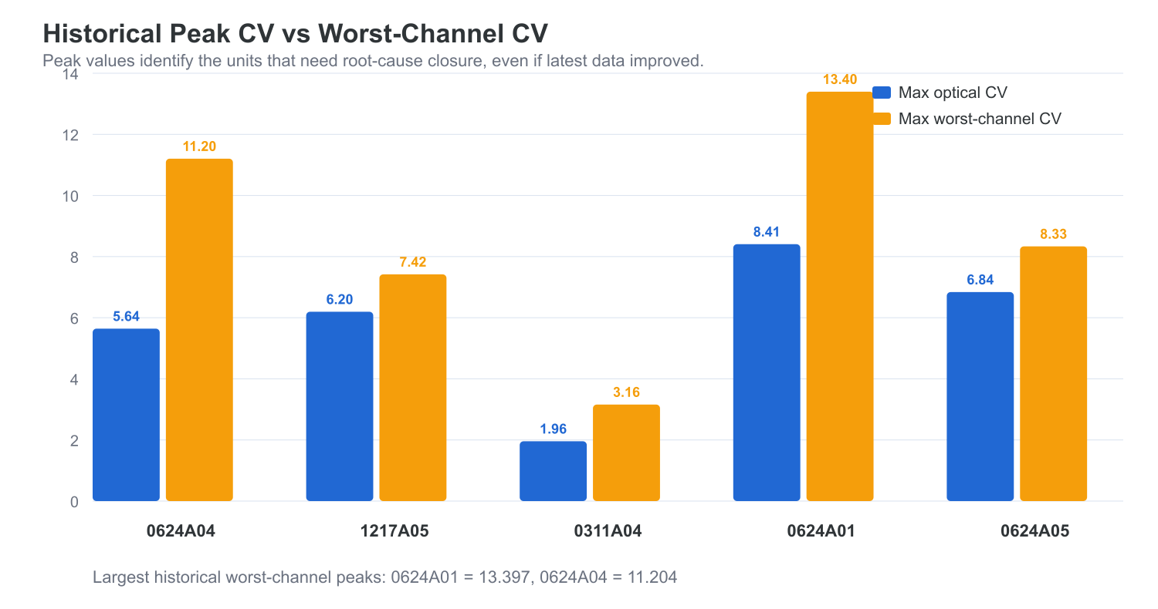
3. CV 峰值与通道风险
Opentrons
Opentrons 2026 - P1000H Lifetime / Aging Test | 5/8

Slide 6
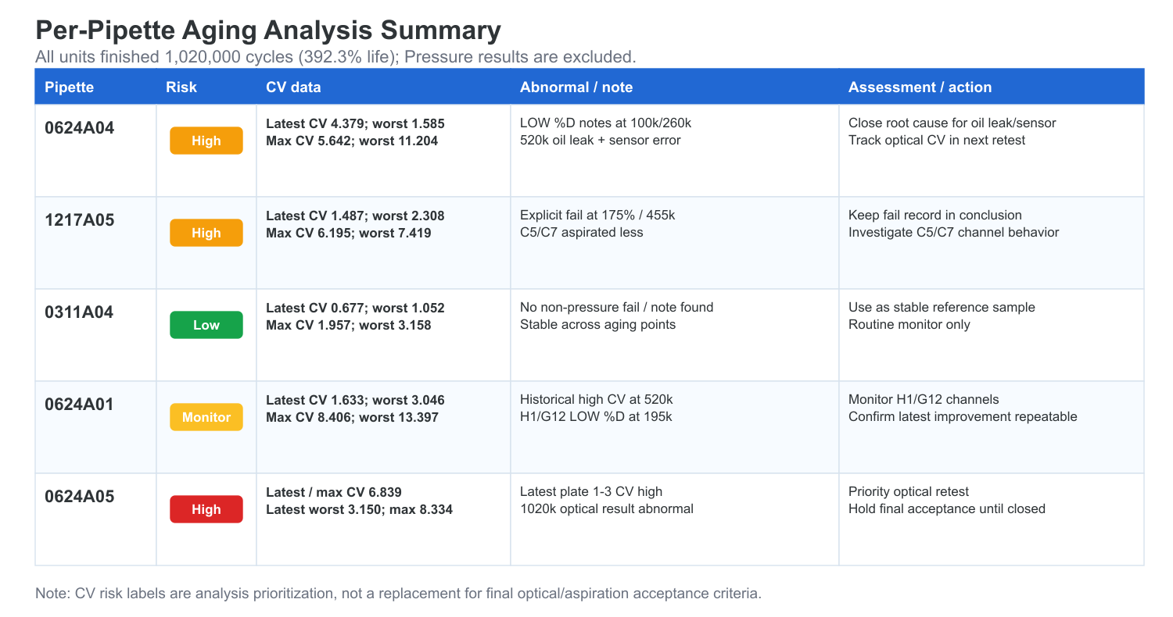
4. 每台移液器分析
Opentrons
Opentrons 2026 - P1000H Lifetime / Aging Test | 6/8

Slide 7
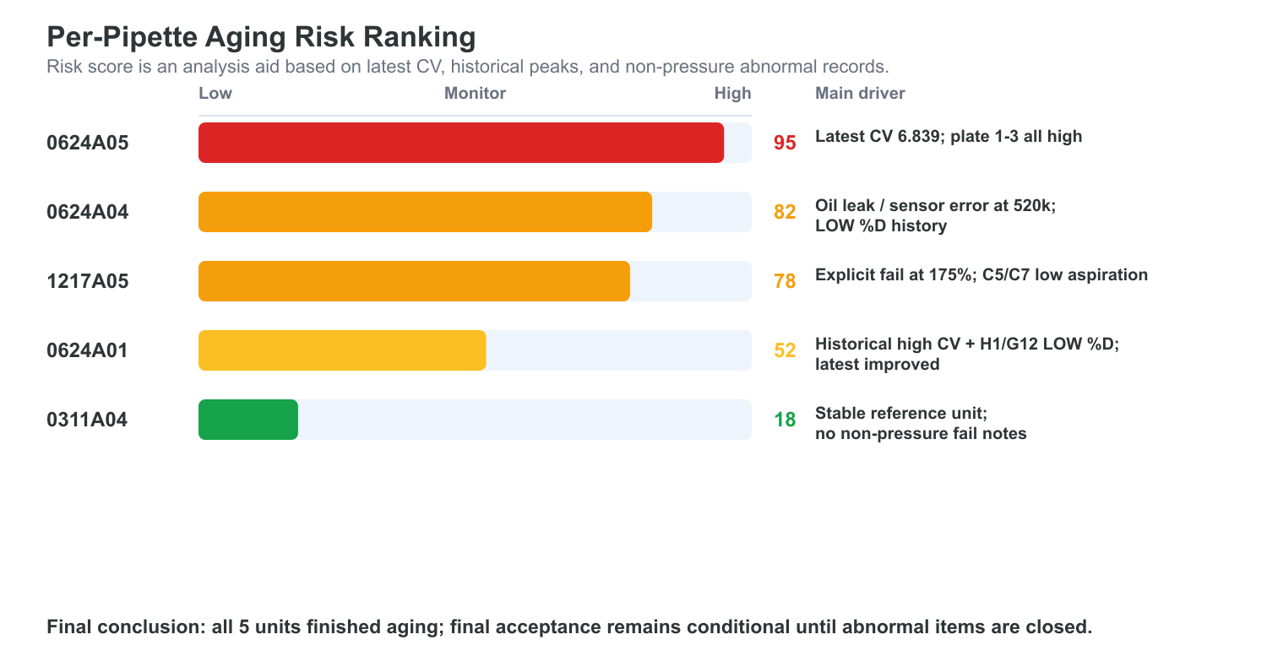
5. 风险排序
Opentrons
Opentrons 2026 - P1000H Lifetime / Aging Test | 7/8

Slide 8
最终结论与建议
最终结论：
• 5 台移液器均完成 1,020,000 cycles（392.3% life），状态均为 Finish。
• 本报告不分析 Pressure；结论基于 Optical、LOW %D、fail / note 等非 Pressure 记录。
• 不能直接判定为“无异常通过”：0624A05、0624A04、1217A05 仍需重点关闭。
建议行动：
1. 0624A05：优先复测 1020k optical，确认 plate 1-3 高 CV。
2. 0624A04：关闭 520k 油漏 / sensor error 根因，并追踪 LOW %D 历史记录。
3. 1217A05：保留 175% fail 结论，排查 C5/C7 低吸液。
4. 0624A01：持续监控 H1/G12 与历史高 CV；0311A04 可作为稳定参考样本。
Opentrons 2026 - P1000H Lifetime / Aging Test | 8/8

